Slide 1


PHÒNG GIÁO DỤC VÀ ĐÀO TẠO TP QUY NHƠN
Trường Tiểu học Nguyễn Khuyến
Kính chào quý thầy cô giáo về dự giờ
Môn: Toán
Người thực hiện: Trần Thị Kim Oanh
Lớp 2A
Notes:
Thứ Bảy, 04 Tháng Năm 2024

Slide 2


KHỞI ĐỘNG

Slide 3

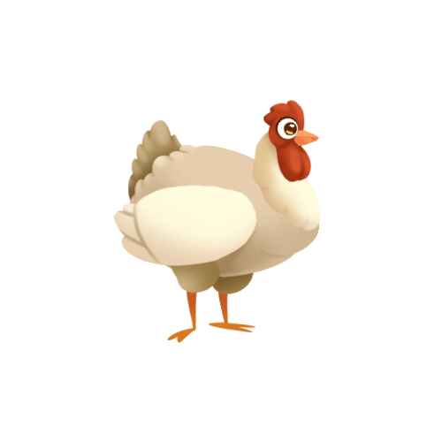

Gà con qua cầu

Slide 4

18 – 8 = ?
A. 10
C. 11
B. 8
D. 9

Slide 5

14 – 4 – 5 = ?
A. 10
C. 6
B. 5
D. 4

Slide 6
15 – 5 – 7 = ?
A. 7
C. 3
B. 10
D. 4

Slide 7

15 – 10 = ?
A. 20
C. 10
B. 15
D. 5

Slide 8
16 – 6 = ?
A. 6
B. 10
C. 8
D. 4

Slide 9


Cảm ơn các bạn!

Slide 10
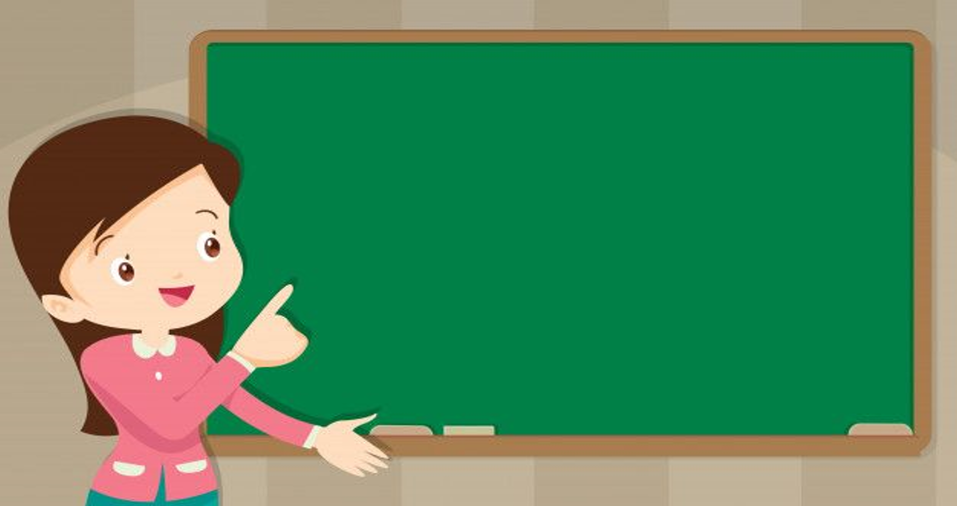
HÌNH THÀNH KIẾN THỨC MỚI

Slide 11

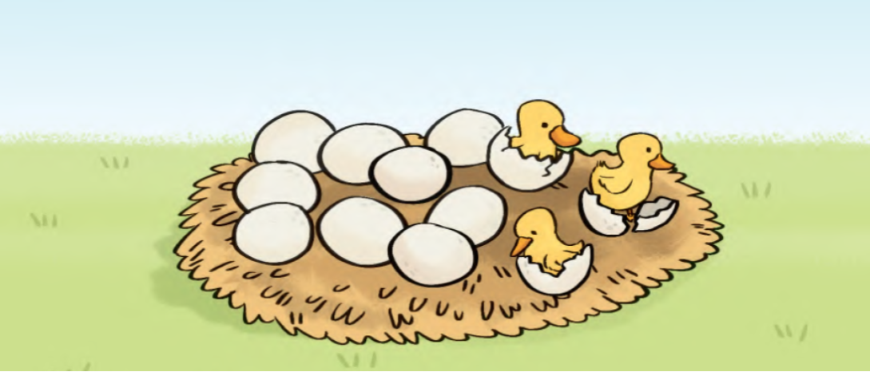
Nêu phép tính phù hợp với tranh sau:
12 – 3 = ?

Slide 12



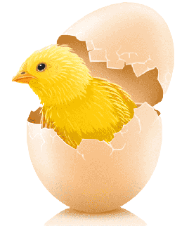


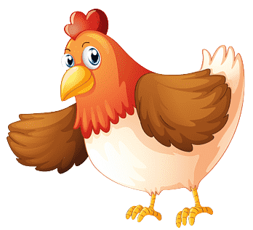
TRỪ BẰNG CÁCH ĐẾM BỚT
3
12 – 3 = ?
9
10
11
12
Đếm bớt 3
bắt đầu từ 12
Vậy 12 – 3 = 9

Slide 13
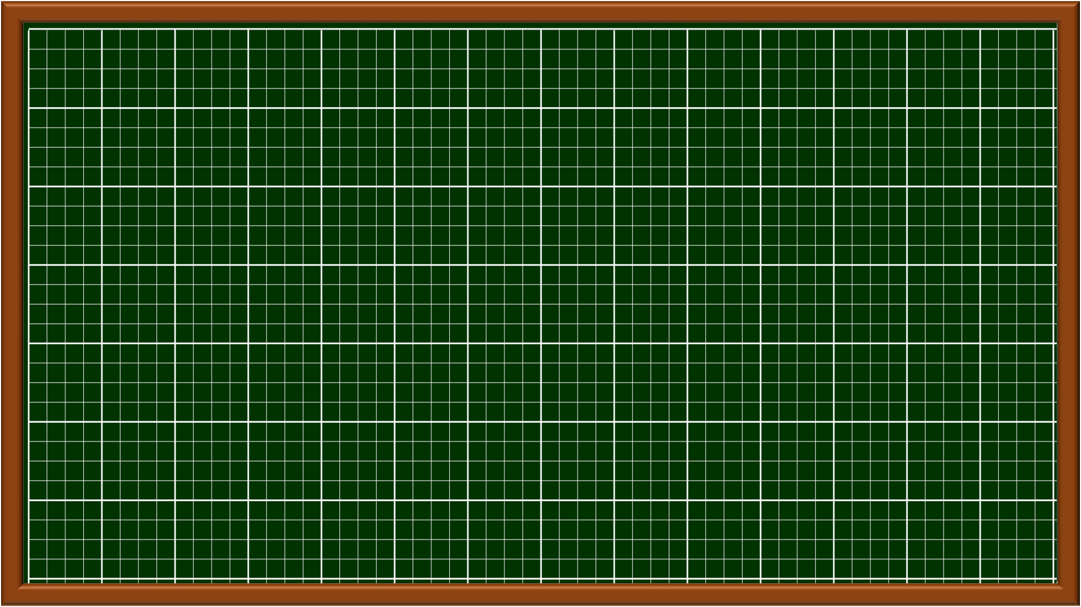

Thứ sáu ngày 27 tháng 10 năm 2023
Toán
Phép trừ (có nhớ) trong phạm vi 20.

Slide 14
TRỪ BẰNG CÁCH ĐẾM BỚT
5
12 – 5 = ?
7
8
9
10
11
12
Đếm bớt 5
bắt đầu từ 12
Vậy 12 – 5 = 7

Slide 15
LUYỆN TẬP-THỰC HÀNH

Slide 16

1
Tính:
Đếm bớt 2
bắt đầu từ 11
9
10
11
11 – 2 =
9
9
10
11
12
13
13 – 4 =
9
Đếm bớt 4
bắt đầu từ 13

Slide 17
2
Tính:
8
9
10
11
9
10
11
12
8
8
8
11 – 3 =
12 – 4 =
8
9
10
11
12
13
7
8
9
10
11
12
13
14
13 – 5 =
8
14 – 7 =
7

Slide 18


3
Tính:
12 – 5 =
12 – 6 =
6
7
11 – 5 =
11 – 6 =
14 – 5 =
13 – 6 =
9
5
6
7

Slide 19

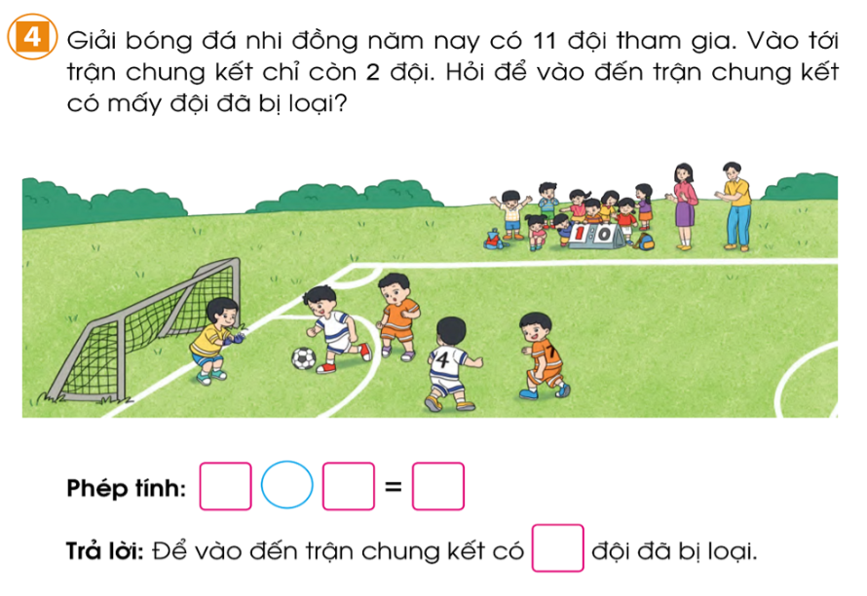




4

Slide 20
4

Slide 21
VẬN DỤNG

Slide 22






NHỔ CÀ RỐT

Slide 23
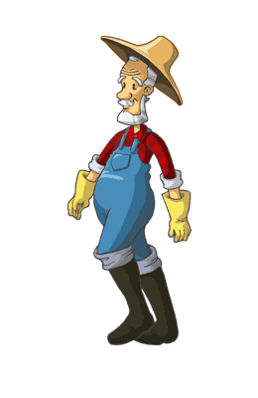



Con có dám thử không?
Được chứ. Nhưng để ta xem con ở trường có học hành đàng hoàng không thì ta mới cho
Bác ơi ! Cháu đói lắm bác cho cháu củ cà rốt được không ạ ?
Dạ. Con đồng ý
Giờ ta sẽ cho con tự nhổ cà rốt

Slide 24





14 - 8 = ?
A) 6
B) 10
C) 8
D) 7
A B C D

Slide 25
14 – 6 = ?
A) 6
B) 8
C) 10
D) 12
A B C D

Slide 26

13 – 7 = ?
A) 4
B) 8
C) 6
D) 10
A B C D

Slide 27

17 – 8 = ?
A) 12
B) 10
C) 6
D) 9
A B C D

Slide 28


Bài học hôm nay em biết thêm được điều gì?

Slide 29
Thứ sáu ngày 27 tháng 10 năm 2023
Toán
Phép trừ (có nhớ) trong phạm vi 20.

Slide 30


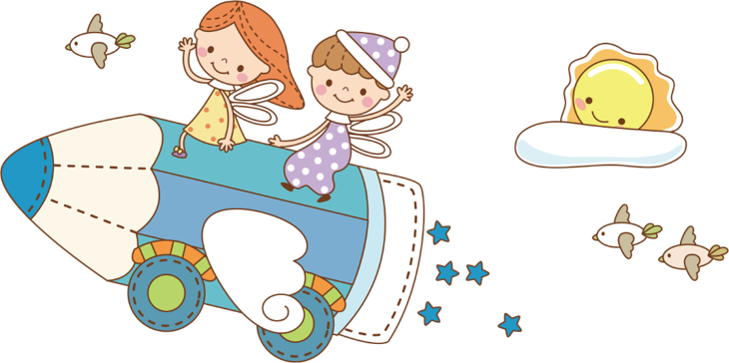

CHÚC QUÝ THẦY CÔ VÀ CÁC EM SỨC KHỎE!

